Slide 1



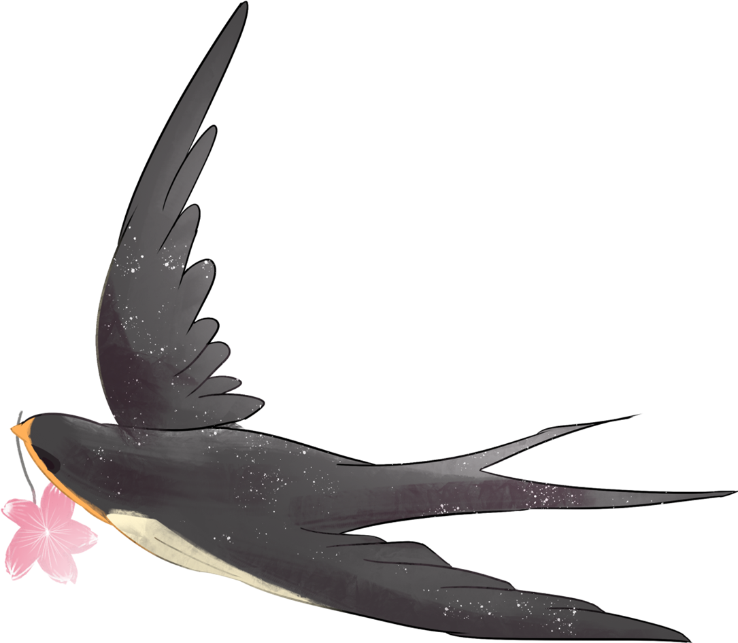

Slide 2



Slide 3



Trao đổi với bạn: Dấu hiệu nào của thời tiết giúp em nhận ra mùa xuân đang về, Tết sắp đến?

Slide 4

Mùa xuân về thì sẽ có nhiều mưa phùn, trời dần ấm áp hơn, cây cối bắt đầu đâm chồi nảy lộc, nhiều loài hoa đua nhau khoe sắc.

Slide 5



Slide 6


- Đọc đúng và diễn cảm bài thơ Bước mùa xuân.
- Biết nhấn giọng vào những từ ngữ cần thiết để thể hiện cảm xúc trước vẻ đẹp của cảnh vật khi đất trời đang chuyển dần sang mùa thu.
- Nhận biết được vẻ đẹp của cảnh vật trong mùa xuân gắn với thời gian, không gian cụ thể; bước đầu hiểu được những cảm nhận tinh tế của tác giả qua những sự đổi thay của cảnh vật khi mùa xuân đang tới; thấy được tình yêu thiên nhiên, tình yêu quê hương, làng cảnh Việt Nam mà tác giả gửi gắm qua tác phẩm.

Slide 7


Slide 8



Mưa giăng trên đồng
Uốn mềm ngọn lúa
Hoa xoan theo gió
Rải tím mặt đường.
Chuyền trong vòm lá
Chim có gì vui
Mà nghe ríu rít
Như trẻ reo cười.
Nụ xoè tay hứng
Giọt nắng trong veo
Gió thơm hương lá
Gọi mầm vươn theo.
Đây vườn hoa cải
Rung vàng cánh ong
Hoa vải đơm trắng
Thơm lừng bên sông.
Cỏ lặng dưới chân
Cũng xanh với nắng
Ven bãi phù sa
Dế mèn hắng giọng.
Mùa xuân đang nói
Xôn xao thầm thì….
Chốn nào cũng gặp
Bước mùa xuân đi.
(Nguyễn Bao)

Slide 9
Mưa giăng trên đồng
Uốn mềm ngọn lúa
Hoa xoan theo gió
Rải tím mặt đường.
Chuyền trong vòm lá
Chim có gì vui
Mà nghe ríu rít
Như trẻ reo cười.
Nụ xoè tay hứng
Giọt nắng trong veo
Gió thơm hương lá
Gọi mầm vươn theo.
Đây vườn hoa cải
Rung vàng cánh ong
Hoa vải đơm trắng
Thơm lừng bên sông.
Cỏ lặng dưới chân
Cũng xanh với nắng
Ven bãi phù sa
Dế mèn hắng giọng.
Mùa xuân đang nói
Xôn xao thầm thì….
Chốn nào cũng gặp
Bước mùa xuân đi.
(Nguyễn Bao)

Slide 10



Slide 11

Mưa giăng trên đồng
Uốn mềm ngọn lúa
Hoa xoan theo gió
Rải tím mặt đường.
Chuyền trong vòm lá
Chim có gì vui
Mà nghe ríu rít
Như trẻ reo cười.
Nụ xoè tay hứng
Giọt nắng trong veo
Gió thơm hương lá
Gọi mầm vươn theo.
Đây vườn hoa cải
Rung vàng cánh ong
Hoa vải đơm trắng
Thơm lừng bên sông.
Cỏ lặng dưới chân
Cũng xanh với nắng
Ven bãi phù sa
Dế mèn hắng giọng.
Mùa xuân đang nói
Xôn xao thầm thì….
Chốn nào cũng gặp
Bước mùa xuân đi.
(Nguyễn Bao)

Slide 12



giăng
xoan
ríu rít
ven bãi
hắng giọng

Slide 13

Mưa giăng trên đồng
Uốn mềm ngọn lúa
Hoa xoan theo gió
Rải tím mặt đường.
Chuyền trong vòm lá
Chim có gì vui
Mà nghe ríu rít
Như trẻ reo cười.
Nụ xoè tay hứng
Giọt nắng trong veo
Gió thơm hương lá
Gọi mầm vươn theo.
Đây vườn hoa cải
Rung vàng cánh ong
Hoa vải đơm trắng
Thơm lừng bên sông.
Cỏ lặng dưới chân
Cũng xanh với nắng
Ven bãi phù sa
Dế mèn hắng giọng.
Mùa xuân đang nói
Xôn xao thầm thì….
Chốn nào cũng gặp
Bước mùa xuân đi.
(Nguyễn Bao)

Slide 14


Slide 15
Măng non
1. Trong bài thơ, những từ ngữ nào gợi lên vẻ đẹp của nắng xuân, mưa xuân, gió xuân?
Mưa giăng trên đồng
Uốn mềm ngọn lúa
- Mưa xuân: Uốn mềm ngọn lúa
- Nắng xuân: trong veo
- Gió xuân: thơm hương lá
Giọt nắng trong veo
Gió thơm hương lá
Măng non

Slide 16

Măng non
2. Tìm thêm chi tiết cho thấy cảnh vật mùa xuân hiện ra rất sinh động.
- Màu sắc: hoa xoan tím, giọt nắng trong veo,...
- Hương vị: gió thơm hương lá,...
- Âm thanh: dế mèn hắng giọng,...
- Sự chuyển động: chim chuyền trong vòm lá,...
cỏ xanh với nắng, vàng cánh ong, hoa vải đơm trắng.
thơm lừng bên sông.
chim ríu rít, mùa xuân đang nói, xôn xao, thầm thì.
mưa giăng trên đồng,
mưa giăng hoa xoan theo gió, nụ xòe tay hứng, chim hoa cải rung vàng cánh ong.
Măng non

Slide 17
3. Em thích cảnh vật được miêu tả trong khổ thơ nào nhất? Vì sao?
Ví dụ:
Em thích cảnh vật được miêu tả trong khổ thơ cuối cùng. Vì nó thể hiện được sự nhộn nhịp của mùa xuân đến.

Slide 18

4. Theo em, tác giả muốn nói điều gì qua nhan đề bài thơ?
Tác giả muốn nói về những thay đổi của cảnh vật khi mùa xuân tới.

Slide 19

Măng non
Sự tươi vui, náo nức của cảnh vật thiên nhiên khi xuân về.
Măng non

Slide 20

Măng non
Măng non

Slide 21


1. Tìm những từ ngữ gợi cảnh vật quen thuộc ở làng quê trong các đoạn thơ dưới đây:
a. Quê hương tôi có con sông xanh biếc
Nước gương trong soi tóc những hàng tre
Tâm hồn tôi là một buổi trưa hè
Toả nắng xuống lòng sông lấp loáng.
(Tế Hanh)
b. Mẹ hay kể chuyện sân đình
Khi ai nhắc chuyện làng mình ngày xưa
Mái đình cong nỗi nắng mưa
Giếng làng trong vắt qua mùa bão dông.
(Nguyễn Văn Song)

Slide 22
1. Tìm những từ ngữ gợi cảnh vật quen thuộc ở làng quê trong các đoạn thơ dưới đây:
a. Quê hương tôi có con sông xanh biếc
Nước gương trong soi tóc những hàng tre
Tâm hồn tôi là một buổi trưa hè
Toả nắng xuống lòng sông lấp loáng.
(Tế Hanh)

Slide 23
1. Tìm những từ ngữ gợi cảnh vật quen thuộc ở làng quê trong các đoạn thơ dưới đây:
b. Mẹ hay kể chuyện sân đình
Khi ai nhắc chuyện làng mình ngày xưa
Mái đình cong nỗi nắng mưa
Giếng làng trong vắt qua mùa bão dông.
(Nguyễn Văn Song)

Slide 24
2. Tìm từ ngữ có nghĩa giống với từ quê hương. Đặt câu với từ ngữ tìm được.
- Các từ đồng nghĩa với từ quê hương là:
quê nhà, làng quê, quê cha đất tổ, quê hương bản quán, quê quán,…
- Đặt câu:
+ Quê quán của em ở Quảng Nam.
+ Dù đã đi xa nhưng ông em lúc nào cũng nhớ nơi chôn rau cắt rốn của mình.

Slide 25


Măng non
- Luyện đọc lại bài.
- Chia sẻ câu chuyện với người thân.
Măng non

Slide 26



